Slide 1
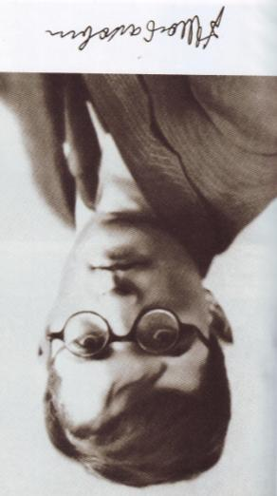
«Когда гениальные звуки
коснутся небесных святынь…»
ИИЦ –Научная библиотека представляет виртуальную выставку к 110-летию со дня рождения Дмитрия Шостаковича

Slide 2
Когда мы произносим имя Дмитрия Шостаковича (1906-1975), перед нашим внутренним взором предстает личность воистину историческая, всенародно признанная и легендарная. Мы видим перед собой Мастера, видим эпоху. Гений истинно универсальный, художник подлинно русский, национальный, Дмитрий Дмитриевич Шостакович обладал способностью к безграничному мощному музыкально-образному отражению всего того, что происходило вокруг.

Slide 3
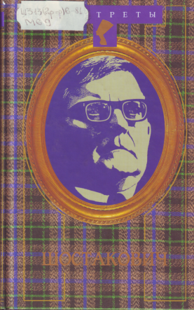
В чем своеобразие Шостаковича, его отличие от других колоссов музыки ХХ века? Среди главных примет – уникальная многосоставность искусства Шостаковича. Она видна не только в каждом его большом сочинении, но и чуть ли не в каждой странице его музыки. Жанровое и эстетическое разнообразие музыки Шостаковича огромно, в ней сочетаются элементы музыки тональной, атональной и ладовой, в творчестве композитора переплетаются модернизм, традиционализм, экспрессионизм и «большой стиль».

Slide 4
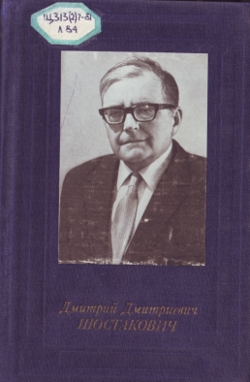
Жизнь и творческая биография Дмитрия Шостаковича тесно связана с Ленинградом. Здесь, на скромной Подольской улице 25 сентября 1906 года он родился, в этом городе жил вплоть до 1942 года, написал ряд своих лучших произведений. В Ленинграде исполнялись впервые многие его сочинения. Образ Петербурга – Петрограда – Ленинграда по-разному воплощен в Седьмой, Одиннадцатой и Двенадцатой симфониях.

Slide 5
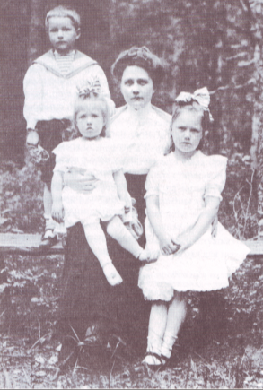
Родители композитора – Дмитрий Болеславович и Софья Васильевна были родом из Сибири. Отец, инженер-химик, работал в Главной палате мер и весов, основанной Менделеевым. Отец любил музыку, недурно пел. Мать будущего композитора училась несколько лет в консерватории. Хорошая пианистка, она вела музыкально-педагогическую деятельность. С детских лет Дмитрий Дмитриевич рос и воспитывался в музыкальной атмосфере. Девяти лет Шостакович начал заниматься игрой на фортепиано под руководством матери. Затем он три года проучился в музыкальной школе, общее образование получил в коммерческом училище и средней школе.
Мать композитора Софья Васильевна со своими тремя детьми в 1909 году

Slide 6
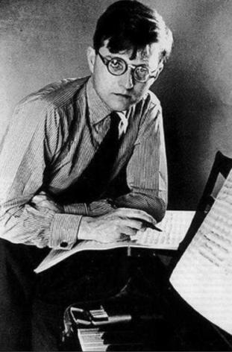
Сочинять музыку Шостакович начал с ранних детских лет. В своем детском творчестве он пытался откликнуться на знаменательные исторические события того времени. В 1919 году юный музыкант стал студентом Петроградской консерватории, где занимался по классу фортепиано и по классу сочинения. Шостакович очень рано сформировался как пианист с художественно интересной индивидуальностью. Ю.Шапорин вспоминает, как поразил его юный Шостакович при первой встрече (1924г.) своей необыкновенной музыкальной памятью и блестящей техникой.
По сочинению и оркестровке Шостакович занимался в классе М.Штейнберга, любимого ученика Римского-Корсакова. Штейнберг способствовал общему музыкальному развитию Шостаковича.
Д.Шостакович, 1930-е годы.

Slide 7
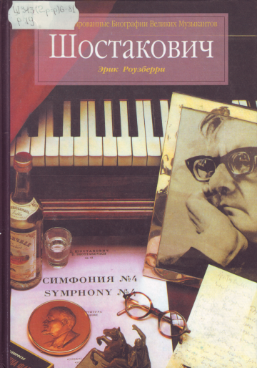
« Я один из счастливейших музыкантов нашего времени,
потому что люблю всю музыку».
Дмитрий Шостакович

Slide 8
Дипломная работа – Первая симфония – принесла Шостаковичу успех не только у нас в стране, но и за рубежом. В течение первых лет после консерватории Шостакович продолжал интенсивную исполнительскую деятельность, принял участие в Первом Международном конкурсе пианистов имени Шопена(1927 г.) в Варшаве. Несмотря на удачное начало творческого пути, молодой музыкант сомневался в своем композиторском призвании. В 1927 году произошли ещё два значительных события в жизни Шостаковича.

Slide 9
В январе 1928 г. в Ленинграде побывал австрийский композитор Нововенской школы Альбан Берг, который приехал на премьеру своей оперы «Воццек», что вдохновило Шостаковича приняться за написание оперы «Нос», по повести Н. В. Гоголя. Другим важным событием явилось знакомство Шостаковича с И. И. Соллертинским, который во время своей многолетней дружбы с композитором обогащал Шостаковича знакомством с творчеством великих композиторов прошлого и настоящего.
Тогда же Шостакович пишет свои Вторую и Третью симфонии с участием хора, посвященные политическим событиям страны –Октябрьской революции и Первомаю.

Slide 10
В конце 1920-х годов композитор начинает сотрудничать с некоторыми театральными режиссерами и кинорежиссерами – музыкально оформляет драматические спектакли и кинофильмы тех лет. Разные эпохи, разных людей, их чувства и настроения отображали фильмы, музыкально оформленные Шостаковичем. Песни «Тучи над городом встали» («Человек с ружьем»), «Крутится, вертится шар голубой» («Максим») – не только верно передавали дух эпохи, но и прочно вошли в музыкальный быт 30-х годов. Особой заслугой Шостаковича является то, что он первым из советских композиторов ввел в кинофильм песню как лейтмотив. Так, например, лейтмотивом кинофильма «Встречный» стала «Утренняя песня», прекрасная напевная мелодия которой, ее упругий, волевой ритм отражали свою эпоху - эпоху строительства новой жизни. Она перешагнула границы Европы и стала
гимном ООН.

Slide 11
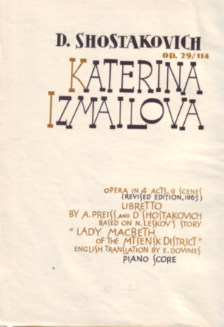
Опера «Нос» по повести Н.В.Гоголя положила начало работе композитора с русской классикой. Сатирический гротеск и бытовая сатира, присущие первой опере, присутствуют и во второй опере Шостаковича – «Катерина Измайлова» (1932 г.) Но основным здесь стал высокий трагедийный пафос, потому опера имеет подзаголовок «трагедия-сатира». Сюжетом оперы послужила повесть Лескова «Леди Макбет Мценского уезда», с сокращениями, с иной расстановкой акцентов. В центре оперы – простая русская женщина, искренне полюбившая и не размышлявшая о последствиях своей любви. Главным для композитора стали глубина чувств, переживания героини, ее муки совести.

Slide 12
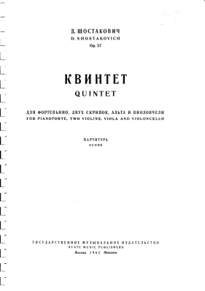
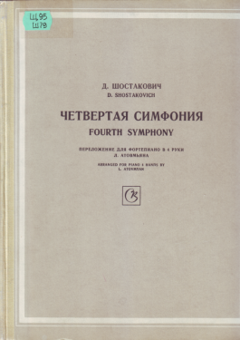
Оперы «Нос», «Катерина Измайлова» в 1936 году подверглись уничтожающей критике в статье «Сумбур вместо музыки» в газете «Правда». Подающий большие надежды композитор, которому была близка атональность Шёнберга и конструктивизм Стравинского, а также джаз, музыкальный футуризм, получил жестокий удар. С этого рокового момента было запрещено исполнять написанные ранее произведения, и Шостакович был вынужден отменить исполнение Четвертой симфонии. Композитор упростил свой музыкальный язык, что особенно заметно в струнном квартете и квинтете этого периода.

Slide 13
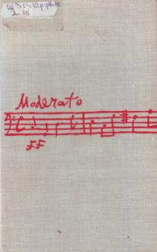
Понятно, почему музыка Пятой симфонии полна такого огромного напряжения и трагедийной силы. Её основное содержание составил богатый и разнообразный мир человеческих переживаний, чувств, волевые порывы - и мучительная, затаенная боль, стремительное нагнетание динамики – и тихое восхищение перед красотой и мудростью жизни. Пятая симфония явилась первой кульминацией симфонического творчества Шостаковича. «Оптимистической трагедией» назвали ее современники.

Slide 14
В 1937 году Шостакович становится преподавателем Ленинградской консерватории и через два года получает звание профессора. Ему было 33 года. Влияние Шостаковича –педагога оказалось огромным, несмотря на непродолжительный период этой работы. Шостакович помог сформироваться таким неповторимым творческим индивидуальностям, как Г.Свиридов, Б.Чайковский, Ю.Левитин и другим. Начавшаяся в 1941 году война отодвинула на дальние сроки осуществление замыслов мирного времени.

Slide 15
«Нашей борьбе с фашизмом, нашей грядущей победе над врагом, моему родному городу Ленинграду посвящаю свою Седьмую симфонию», - написал на партитуре Шостакович летом 1941 года. С необычайным воодушевлением принялся композитор за создание своей симфонии. Ни голод, ни начавшиеся бомбежки не могли помешать вдохновенному труду. Общее содержание симфонии – противопоставление двух непримиримых враждебных образов. Это не отвлеченные категории добра и зла, а вполне конкретные образы: мир советских людей и фашизм.

Slide 16
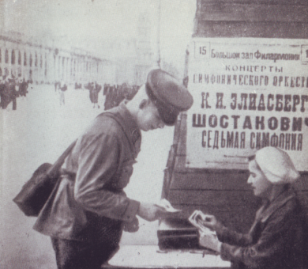
Завершилась работа над симфонией уже в Куйбышеве, куда Шостаковича, больного, ослабевшего от голода, с двумя малолетними детьми вывезли самолетом. Там же, в Куйбышеве состоялась премьера симфонии – 5 марта 1942 года ее исполнил оркестр Большого театра. Вскоре Седьмая симфония прозвучала и в Москве.
А 9 августа 1942 года, когда по плану фашистского командования Ленинград должен был пасть – оно даже назначило парад своих войск в Ленинграде, – Седьмая симфония была исполнена в этом городе – измученном блокадой, но не сдавшемся врагу. Премьеру симфонии транслировали все радиостанции США, Канады, Латинской Америки – ее слушало около 20 млн. человек.
Афиша первого исполнения в Ленинграде Седьмой симфонии Д.Шостаковича (1942г)

Slide 17
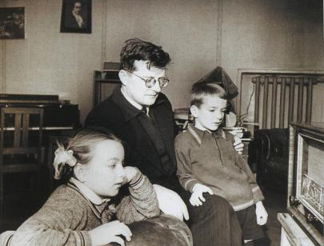
В 1943 году Шостакович вернулся из эвакуации и поселился в Москве. Отныне и навсегда он связал себя с этим городом. Здесь он работает над Восьмой симфонией, являющейся своего рода трагедийной кульминацией в творчестве Шостаковича. Симфония посвящена Е. Мравинскому. Она продолжает раскрытие военной темы Седьмой симфонии, но по своему характеру, образному строю противостоит ей. Дважды принимался композитор за создание Девятой симфонии, и осенью 1945 года она была впервые исполнена сначала в Ленинграде, затем в Москве. Все пять частей симфонии объединяет светлое мироощущение, которое впервые за последние годы зазвучало в творчестве Шостаковича.
С сыном Максимом и дочерью Галиной

Slide 18
Закончилась война. Произведения Шостаковича с огромным успехом звучали по всему миру. И тем не менее в этот период композитор вновь был подвергнут уничижительной критике.
В 1948-м его обвинили в «формализме», «буржуазном декадентстве» и «пресмыкательстве перед Западом». Шостакович был объявлен профнепригодным, лишён звания профессора Московской и Ленинградской консерваторий и изгнан из них. Главным обвинителем был секретарь ЦК ВКП(б) А. А. Жданов.
1953 год принес СССР большие перемены. Под впечатлением событий того времени Шостакович создает Десятую симфонию, одно из самых лиричных произведений.
Одиннадцатая и Двенадцатая симфонии посвящены революциям 1905 и 1917 года.

Slide 19
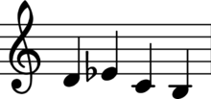
Монограмма «Дмитрий Шостакович», зашифрованная с помощью нот: D-Es-C-H
(Ре—Ми-бемоль—До—Си),
D — «Дмитрий», SCH — «Шостакович», используется в ряде произведений Шостаковича.

Slide 20
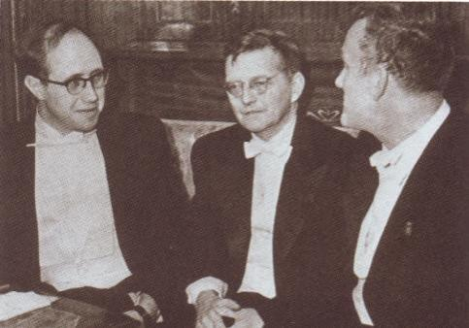
«С гением этого музыканта может по силе сравниться только его доброжелательность к людям».
Мстислав Ростропович о Шостаковиче
С Мстиславом Ростроповичем и Святославом Рихтером. 1960-е годы.

Slide 21
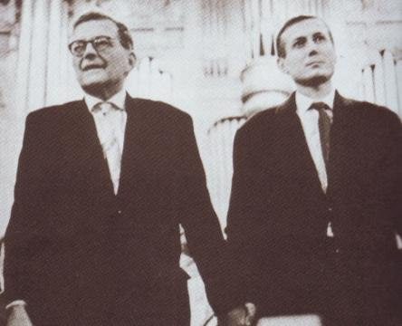
Литературной основой Тринадцатой симфонии, завершенной в 1961 году , стали стихи Е.Евтушенко – поэма «Бабий Яр». Музыка и слово являются в ней равными компонентами для выражения не только сложных движений человеческой души, но и конкретных событий – личных или исторических, которые составляют основу содержания того или иного произведения.
Четырнадцатая и Пятнадцатая симфонии, обрисовывающие круг морально-этических проблем, завершили почти полувековой путь выдающегося композитора-симфониста.
С Евгением Евтушенко после первого исполнения после первого исполнения Тринадцатой симфонии. 1962 год.

Slide 22
«Шостакович – истинный летописец нашего времени. Поэтому мне кровно близко все, что им создано, все, что им отражено в симфониях, в его творчестве. В мире его музыки я нахожу то, что пережил сам».
Евгений Мравинский

Slide 23
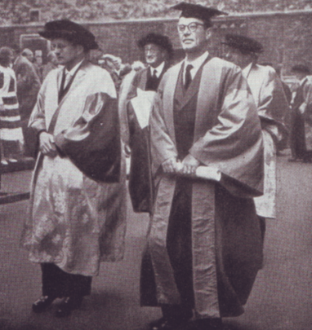
Шостакович — один из самых исполняемых в мире композиторов. Высокий уровень композиторской техники, способность создавать яркие и выразительные мелодии и темы, мастерское владение полифонией и тончайшее владение искусством оркестровки, в сочетании с личной эмоциональностью и колоссальной работоспособностью, сделали его музыкальные произведения яркими, самобытными и обладающими огромной художественной ценностью. Вклад Шостаковича в развитие музыки XX века общепризнан как выдающийся, он оказал существенное влияние на многих современников и последователей.
Д. Шостакович на торжественной церемонии после вручения диплома о присвоении звания доктора музыки Оксфордского университета.

Slide 24
Список использованной литературы
Акопян, Левон Огонесович. Дмитрий Шостакович : опыт феноменологии творчества [Текст] / Л. О. Акопян. — СПб. : Дмитрий Буланин, 2004. — 589 с.
Бобровский, В. Песни и хоры Шостаковича [Текст] / В. Бобровский. — М. : Совет. композитор, 1962. — 32 с.
Дельсон, В. Фортепианное творчество Д. Д. Шостаковича [Текст] / В. Дельсон. — М. : Совет. композитор, 1971. — 248 с.
Должанский, А. 24 прелюдии и фуги Д. Шостаковича [Текст] / А. Должанский. — 2-е изд., испр. — Л. : Совет. композитор, 1970. — 260 с.
Лукьянова, Н. В. Дмитрий Дмитриевич Шостакович [Текст] / Н. В. Лукьянова. — М. : Музыка, 1980. — 176 с. : ил. — (Русские и советские композиторы). — Библиогр.: c. 174.
Мазель, Л. Этюды о Шостаковиче [Текст] : ст. и заметки о творчестве / Л. Мазель. — М. : Совет. композитор, 1986. — 176 с. :
Мейер, Кшиштоф. Шостакович: Жизнь. Творчество. Время [Текст] / Мейер Кшиштоф; пер. с пол. Е. Гуляевой. — М. : Молодая гвардия, 2006. — 439 с.
Михеева, Л. Жизнь Дмитрия Шостаковича [Текст] / Л.Михеева.— М. : ТЕРРА, 1997. — 368с.
Орлов, Г. Дмитрий Дмитриевич Шостакович. Краткий очерк жизни и творчества [Текст] : кн. для юношества / Г. Орлов. — М. ; Л. : Музыка, 1966. — 120 с.
Роузберри, Эрик. Шостакович [Текст] : Пер.с англ. / Э. Роузбери. — Челябинск : УРАЛ LTD, 1999. — 212с.

Slide 25
Сабинина, Марина Дмитриевна. Шостакович-симфонист : Драматургия, эстетика, стиль / Ин-т истории искусств М-ва культуры СССР. — М. : Музыка, 1976. — 477с.
Третьякова, Лилия Сергеевна. Дмитрий Шостакович [Текст] / Л.С.Третьякова. — М. : Совет. Россия, 1976. — 240с.
Федосова, Э. Диатонические лады в творчестве Д. Шостаковича [Текст] / Э. Федосова. — М. : Совет. композитор, 1980. — 192 с.
Хентова, С. Д. Д. Шостакович в годы Великой Отечественной войны [Текст] / С. Хентова. — Л. : Музыка, 1979. — 280 с.
Хентова, С. Шостакович. Жизнь и творчество [Текст] : монография. Т. 1 / С. Хентова. — 2-е изд., доп. — М. : Композитор, 1996. — 464 с.
Черты стиля Д. Шостаковича [Текст] : сб. теорет. ст. / сост. и ред. Л. Бергер. — М. : Совет. композитор, 1962. — 386 с.
Шостакович, Д. Д. Шостакович о времени и о себе. 1926-1975 [Текст] / Д. Шостакович ; сост. М. Яковлев ; под ред. Г. Прибегиной. — М. : Совет. композитор, 1980. — 376 с.
Шостакович Дмитрий Дмитриевич. Квинтет [Ноты] : ор. 57: для фп., двух скрипок, альта и виолончели : партитура / Д. Шостакович. — М. : Музгиз, 1962. — 63 с.
Шостакович Дмитрий Дмитриевич. Игроки [Ноты] : соч. 63 : опера (сцены по Н. В. Гоголю / Д. Шостакович ; ред. Г. Рождественского. — Клавир. — М. : Совет. композитор, 1981. — 128 с.
Шостакович Дмитрий Дмитриевич. Катерина Измайлова [Ноты] : соч. 29/114 : опера в 4 д., 9 карт. (ред. 1963 г. / Д. Шостакович ; либр. А. Прейса, Д. Шостаковича по повести Н. Лескова "Леди Макбет Мценского уезда". — Клавир. — М. : Музыка, 1965. — 352 с.

Slide 26
Шостакович Дмитрий Дмитриевич. Нос [Ноты] : соч. 15 : опера в 3 д., 10 карт. / Д. Шостакович ; либр. Е. Замятина [и др.] по одноим. повести Н. Гоголя ; перелож. для пения с фп. авт. — Клавир. — М. : Музыка, 1974. — 292 с.
Шостакович Дмитрий Дмитриевич. Квартеты [Ноты] : для двух скр., альта и в-чели : перлож. для фп. в 4 руки. Т. 3. № № 9 - 11 / Д. Шостакович ; перелож. А. Дмитриева. — М. ; Л. : Музыка, 1967. — 136 с.
Шостакович Дмитрий Дмитриевич. Музыка из кинофильмов "Овод" и "Гамлет" [Ноты] : обраб. для фп. / Д. Шостакович ; обраб. З. Винкинд. — Л. : Музыка, 1967. — 36 с.
Шостакович Дмитрий Дмитриевич. Нетрудные пьесы [Ноты] : отрывки из произведений в облегчен. перелож. для фп. / Д. Шостакович ; сост. Л. Автомьян ; ред. А. Руббах. — М. : Совет. композитор, 1970. — 80 с.
Шостакович Дмитрий Дмитриевич. Музыка к драматическим спектаклям [Ноты] : для фп. / Д. Шостакович ; ред.-сот. Л. Солин. — М. : Совет. композитор, 1977. — 92 с.
Шостакович Дмитрий Дмитриевич. Седьмая симфония [Ноты] : ор. 60 : перелож. для фп. в 4 руки / Д. Шостакович ; перелож. Л.Атовмьяна. — М. : Совет. композитор, 1969. — 191 с. Шостакович Дмитрий Дмитриевич. Восьмая симфония [Ноты] : перелож. для фп. в 4 руки / Д. Шостакович ; перелож. Л.Атовмьяна. — М. : Музыка, 1966. — 129 с.
Шостакович Дмитрий Дмитриевич. Симфония № 12 "1917 год" [Ноты] : ор. 112 : перелож. для фп. в 4 руки / Д. Шостакович ; перелож. авт. — М. : Совет. композитор, 1962. — 128 с. Шостакович Дмитрий Дмитриевич. Симфония № 11 "1905 год" [Ноты] : ор. 103 : перелож. для фп. в 4 руки / Д. Шостакович ; перелож. авт. ; ред. Л. Автомьян. — М. : Совет. композитор, 1958. — 118 с.

